Slide 1
ANATOMIA TOPOGRÁFICA DOS MEMBROS INFERIORES
AULA 8: Irrigação sanguínea dos membros inferiores.
Prof. Dr. Luís Fernando Tirapelli

Slide 2
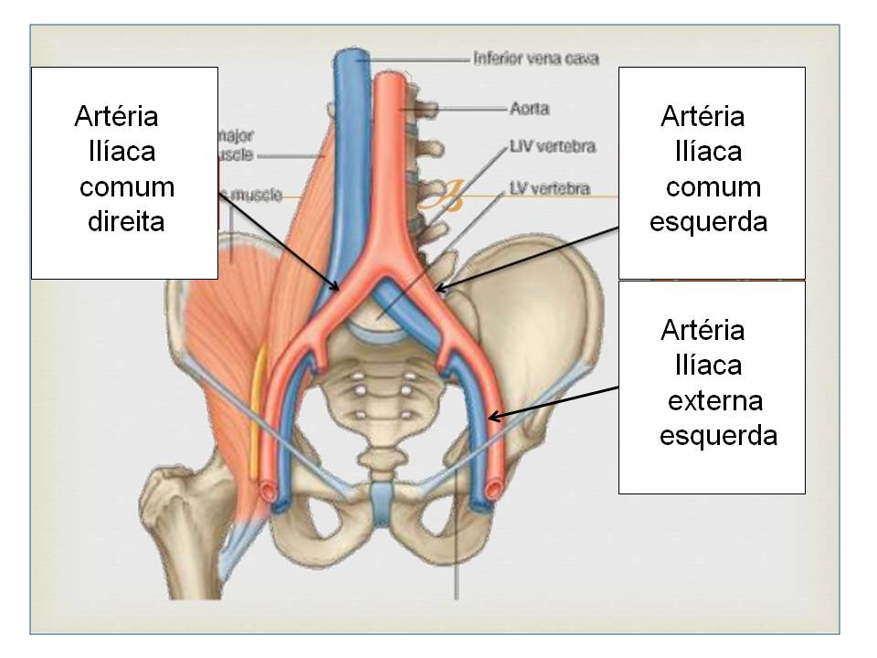
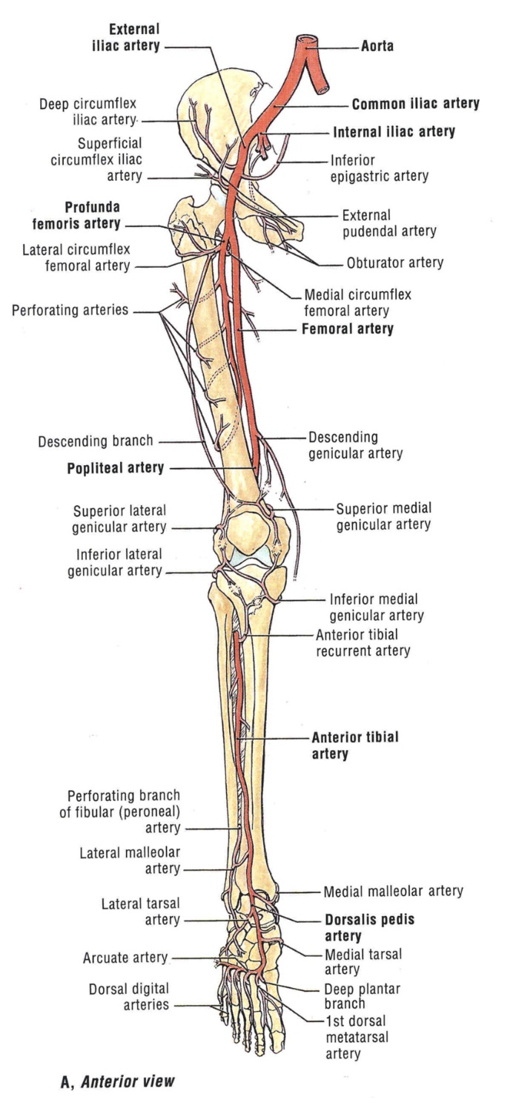
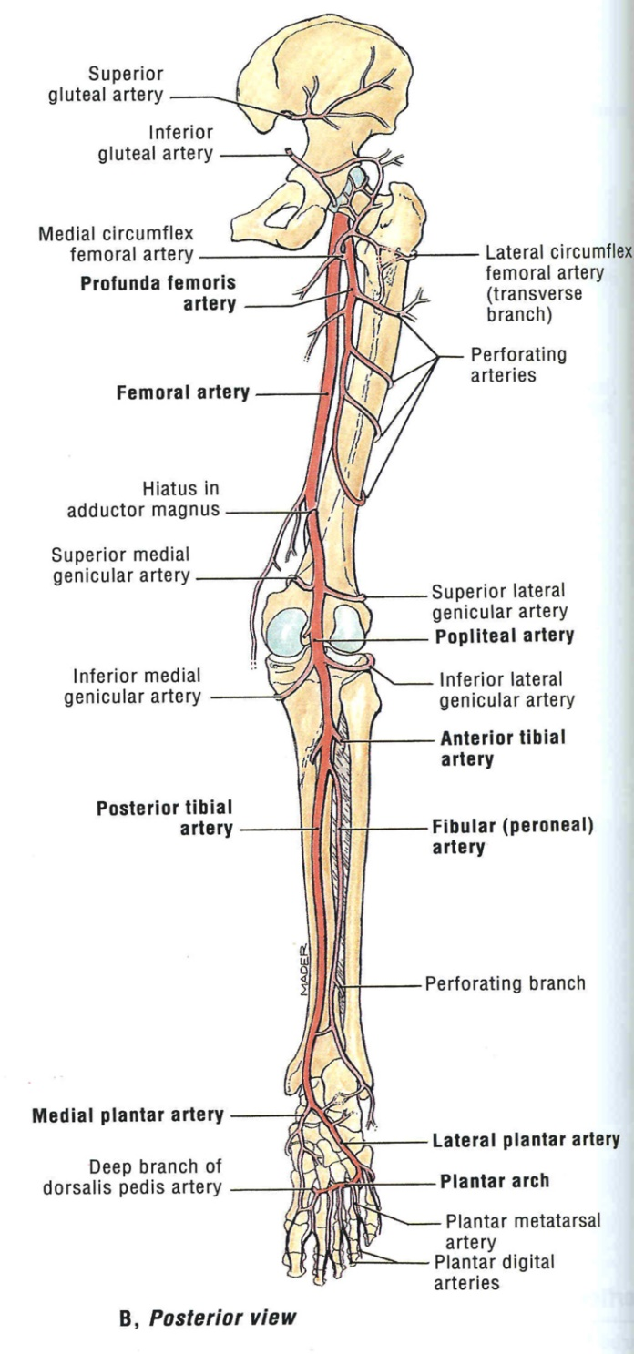
anterior
posterior

Slide 3
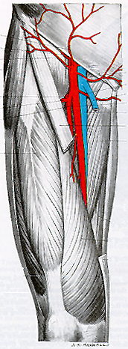
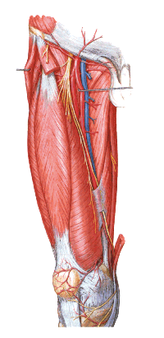
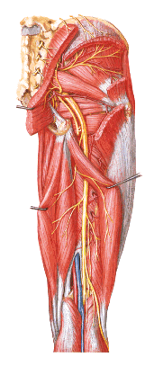
Artéria Femoral
a. epigástrica superficial
a. circunflexa ilíaca superficial
NAV
a. a. pudendas externas
a. femoral profunda
a. genicular
descendente
a. poplítea

Slide 4
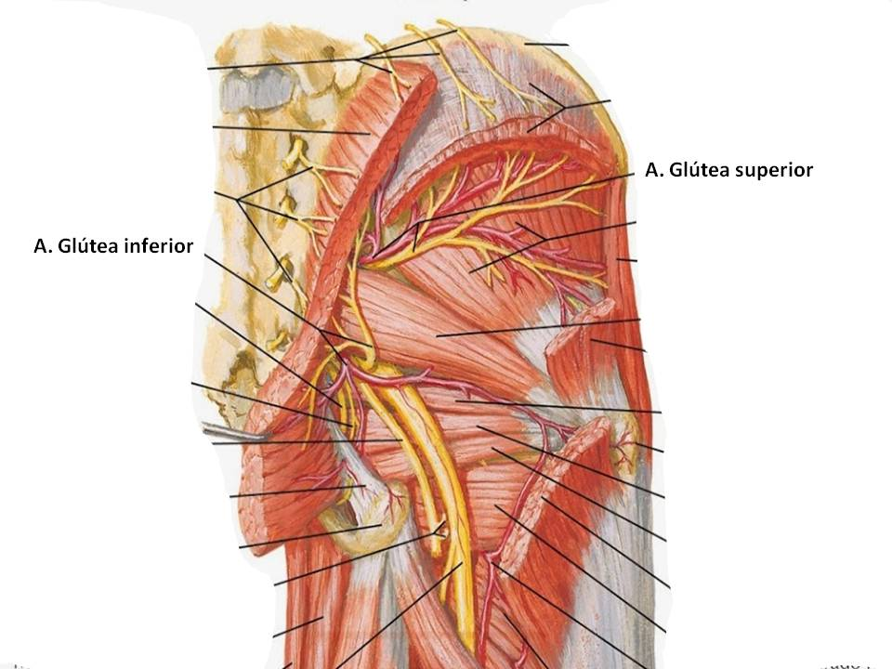
Ramos da a. iliaca interna
M. Pir.
ANASTOMOSE CRUCIFORME

Slide 5
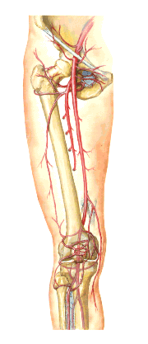
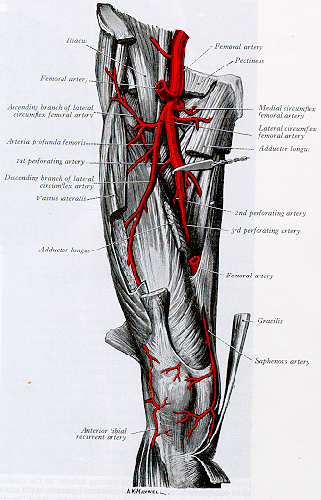
Artéria Femoral profunda

Slide 6
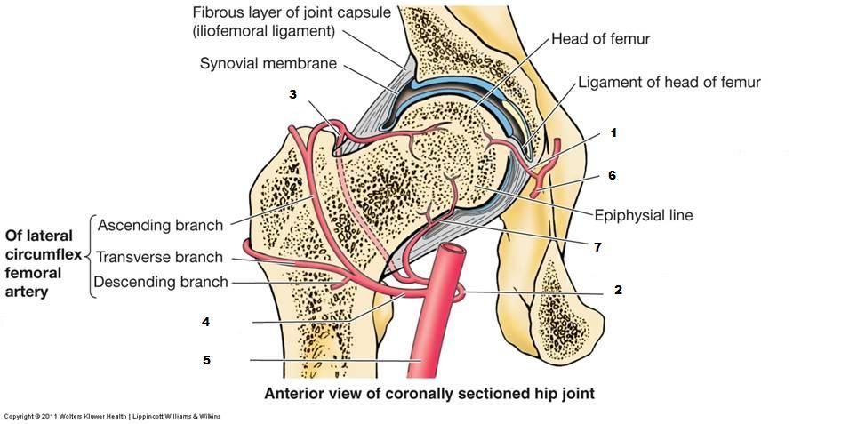
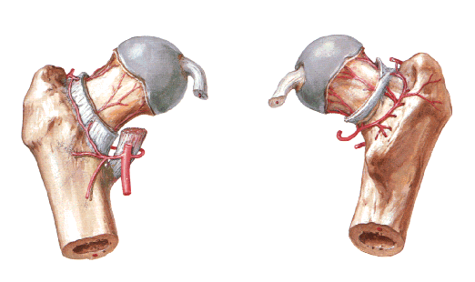
Artérias circunflexas femorais lateral e medial
Ramo acetabular da a. obturatória
Aa. do retináculo
anterior

Slide 7
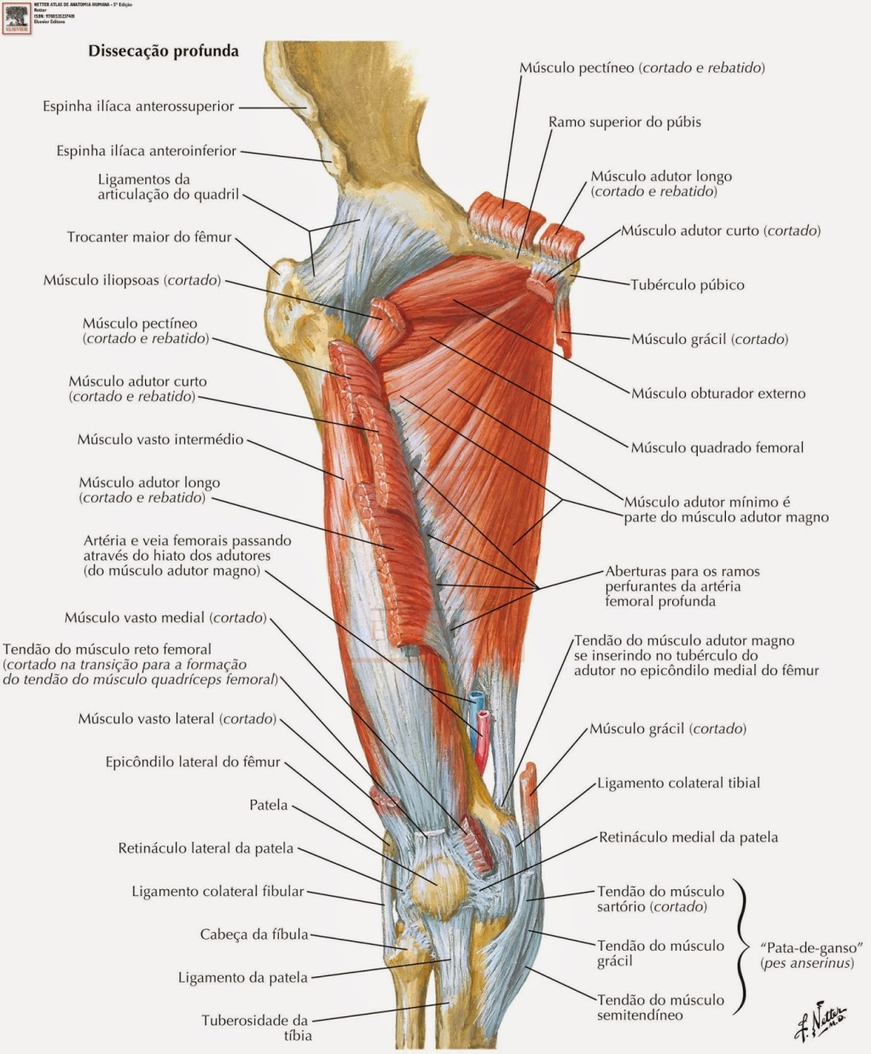
Artéria Femoral profunda (ramos perfurantes)
A. Descendente do joelho

Slide 8
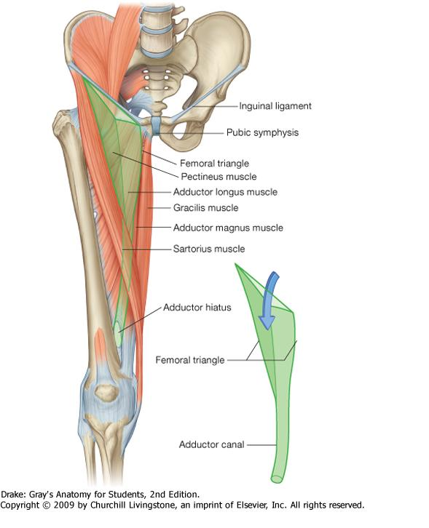
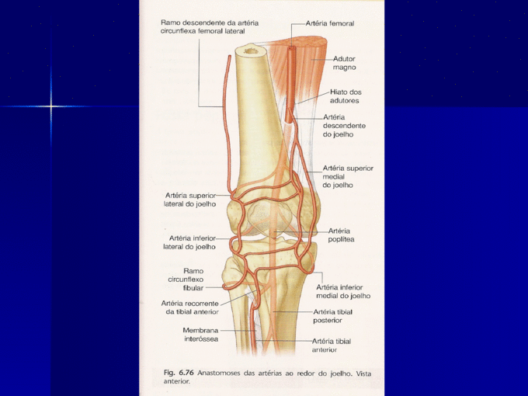
Anastomose periarticular do joelho
Hiato do m. adutor magno
Canal de Hunter
Aa. geniculares

Slide 9
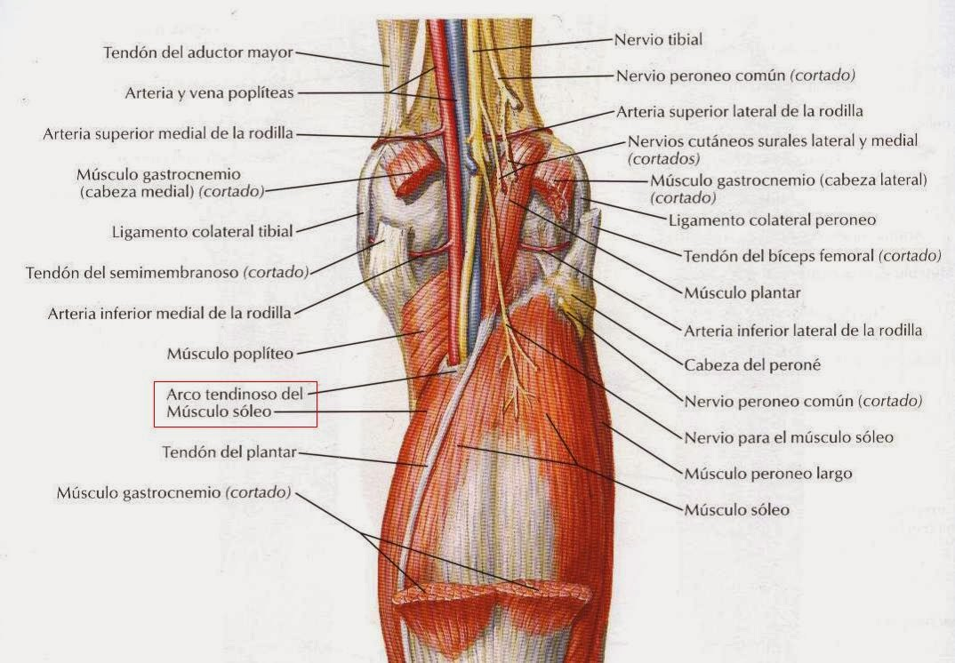
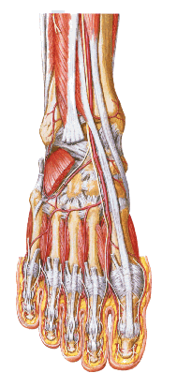
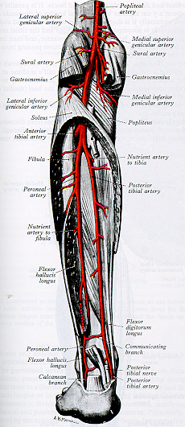
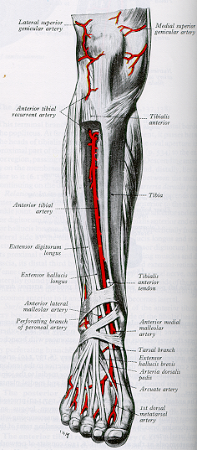
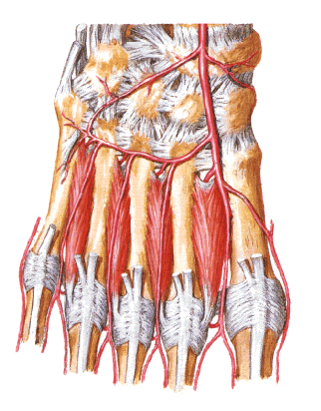
Artéria Poplítea
Artéria Tibial anterior
1
1
2
3
Artéria dorsal do pé
4
a. tarsal lateral
a. tarsal medial
a. plantar prof.
aa. digitais dorsais

Slide 10
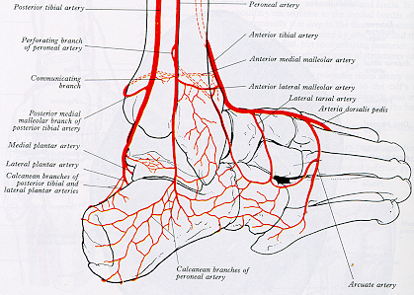
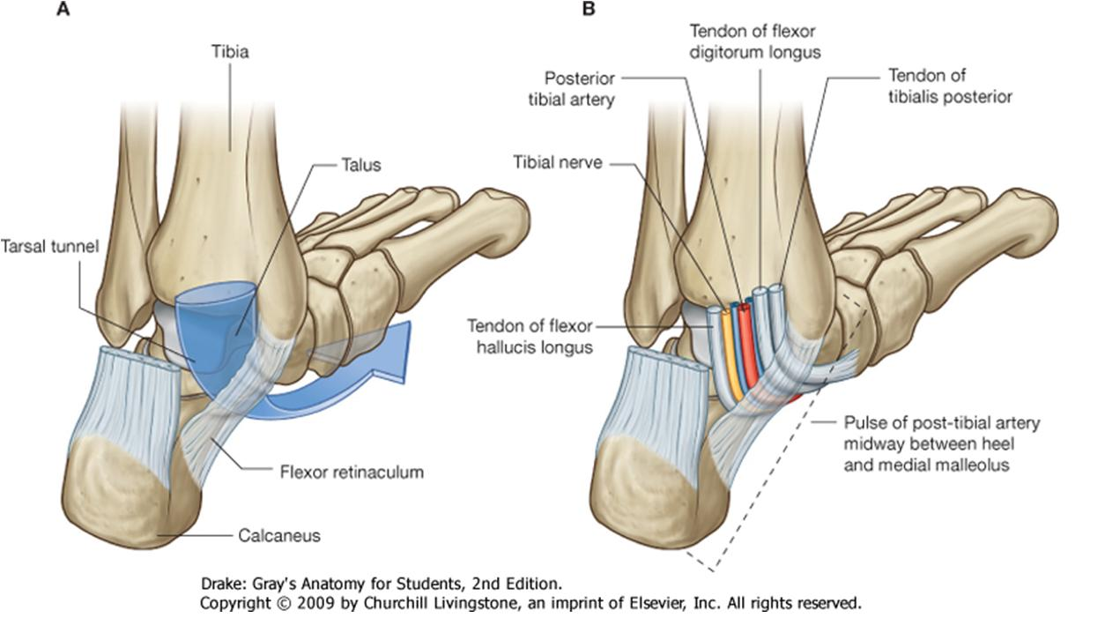
a. maleolar medial ant.
a. maleolar lateral ant. e post.
a. maleolar medial post.
a. maleolar posterior medial + a. maleolar anterior medial = rede maleolar medial
a. tibial posterior a. tibial anterior
a. maleolar posterior lateral + a. maleolar anterior lateral = rede maleolar lateral
a. fibular a. tibial anterior
ramos calcâneos da a. fibular + ramos calcâneos da a. tibial posterior = rede calcânea
a.a. Tibial posterior e Fibular

Slide 11
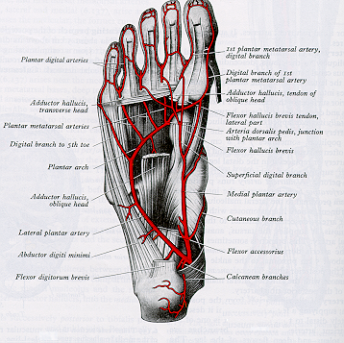
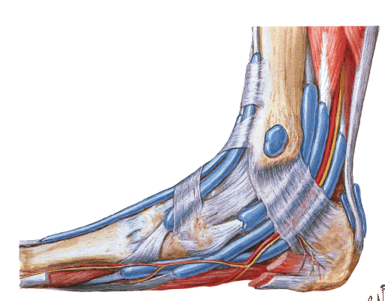
Aa. digitais plantares do ramo superficial da APM – aa. metatarsais plantares mediais
a. tibial posterior
Aa. digitais plantares
a.a. plantares L e M

Slide 12
Principais locais de palpação arterial no MI
a. femural → no triângulo femoral
a. poplítea → na fossa poplítea
a. dorsal do pé → dorso do pé (lateralmente ao tendão
do m. extensor logo do hálux)

Slide 13
RESUMO
Irrigação sanguínea: a. femoral

Slide 14
REFERÊNCIAS BIBLIOGRÁFICAS
Aumüller, G. Anatomia. 1ª ed, Rio de Janeiro: Guanabara Koogan S.A., 2009.
Drake, R.L., Vogl, W., Mitchell, A.W.M. Gray׳s. Anatomia para estudantes.
1ª ed. Rio de Janeiro: Elsevier Editora Ltda, 2005.
Gardner, Gray e O׳Rahilly. Anatomia.
4ª ed, Rio de Janeiro: Guanabara Koogan S.A., 1978.
Gray׳s. Anatomia. A base anatômica da prática clínica. 40ª ed. Rio de Janeiro: Elsevier Editora Ltda, 2010.
Moore, K.L.; Dalley, A.F. Anatomia orientada para a clínica.
6ª ed, Rio de Janeiro: Guanabara Koogan S.A., 2011.
Snell, R.S. Anatomia clínica para estudantes de medicina. 5ª ed, Rio de Janeiro: Guanabara Koogan S.A., 1999.

